Slide 1
애니메이션의 역사와발전
이유리

Slide 2
애니메이션
만화나 인형을 이용하여 생동감 있게 촬영한 영화.
또는 영화를만드는 기술
" 살아있는 " 이라는 라틴어에서 비롯

Slide 3
제작기법
셀 애니메이션
클레이 애니메이션
페인트 온 글라스 애니메이션
컴퓨터 애니메이션
스톱모션 애니메이션

Slide 4
제작기법
셀 애니메이션
클레이 애니메이션
페인트 온 글라스 애니메이션
컴퓨터 애니메이션
스톱모션 애니메이션

Slide 5
제작기법
셀 애니메이션
클레이 애니메이션
페인트 온 글라스 애니메이션
컴퓨터 애니메이션
스톱모션 애니메이션

Slide 6
제작기법
셀 애니메이션
클레이 애니메이션
페인트 온 글라스 애니메이션
컴퓨터 애니메이션
스톱모션 애니메이션

Slide 7
제작기법
셀 애니메이션
클레이 애니메이션
페인트 온 글라스 애니메이션
컴퓨터 애니메이션
스톱모션 애니메이션

Slide 8
50년대 애니메이션
일본
1958년 백사전
한국
1967년 홍길동

Slide 9
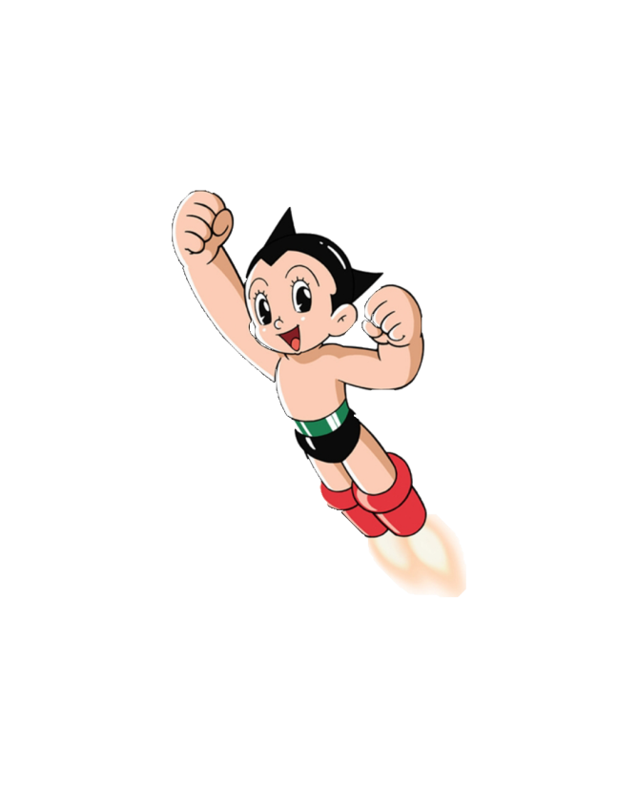
60년대 애니메이션
1963년 철완 아톰

Slide 10
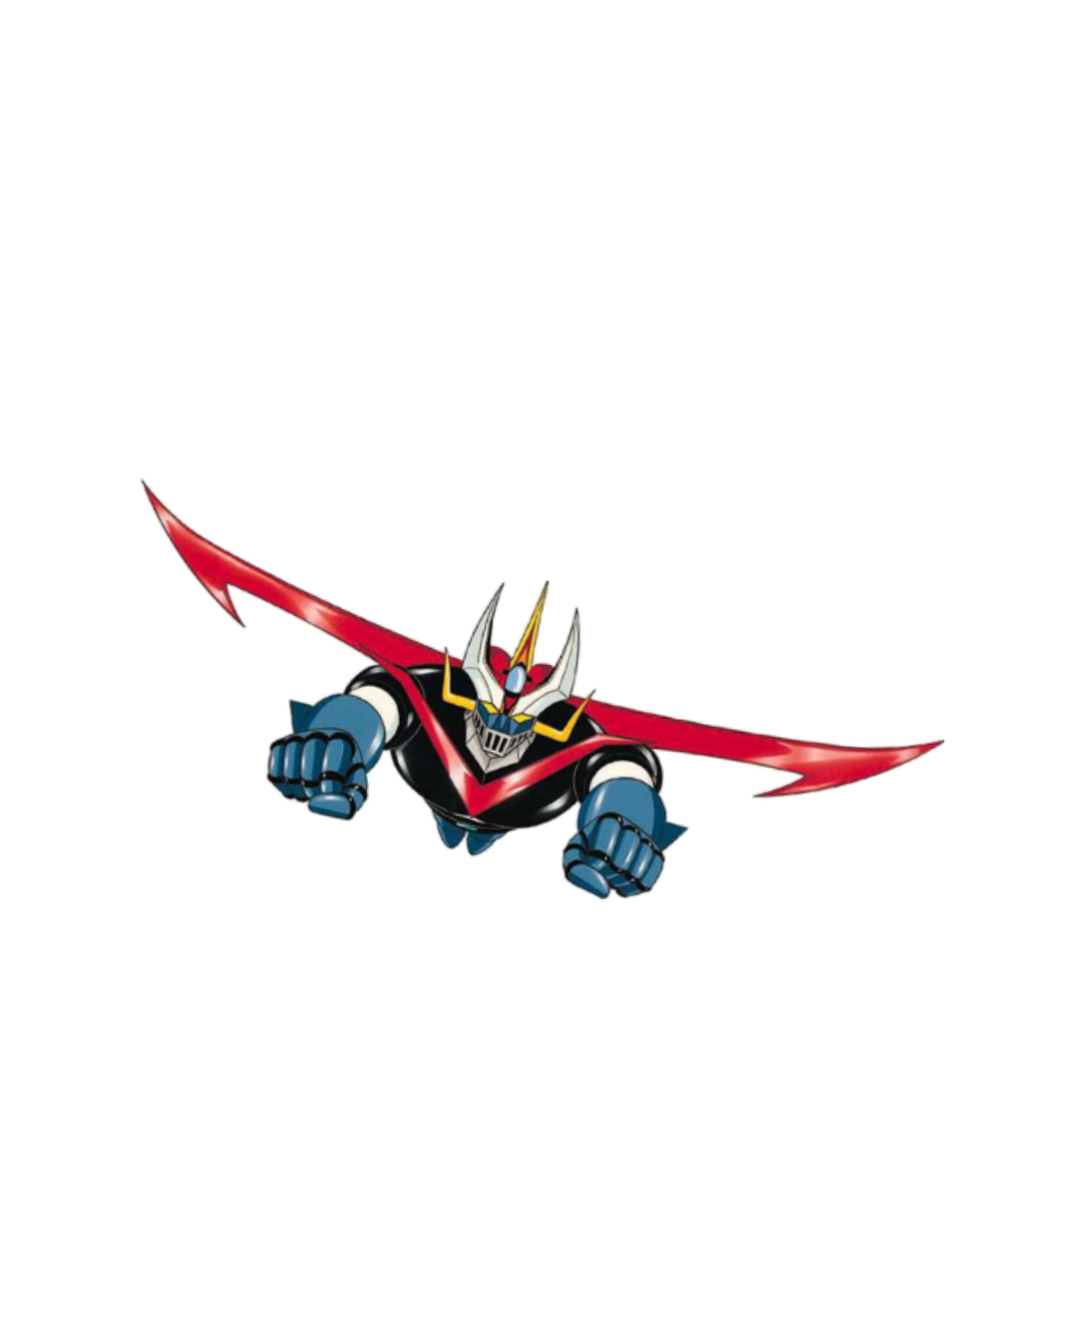
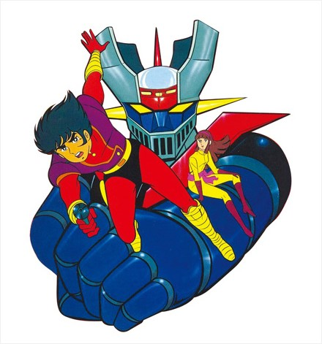
70년대 애니메이션
1973년 마징가z

Slide 11
70년대 애니메이션
1974년 우주전함 야마토

Slide 13
80년대 이후 애니메이션
Dr . 슬럼프
슬램덩크
드래곤볼

Slide 15
미야자키 하야오
출생 1941년 1월 5일
데뷔 1978년 '미래 소년 코난'
경력 1985년 스튜디오 지브리 설립

Slide 16
미야자키 하야오
출생 1941년 1월 5일
데뷔 1978년 '미래 소년 코난'
경력 1985년 스튜디오 지브리 설립

Slide 17
TV애니메이션 (짱구)
김은일

Slide 18
연혁(沿革)
짱구는 못말려
クレヨンしんちゃん TV ver.
1990
1992
1999
2009
2015
8月 일본의 만화전문지 주간 만화 액션에서 크레용 신짱이란
이름의 시리즈로
연재 시작.
4月13日 크레용 신짱이라는 동명의 이름으로 신에이 동화에서 TV시리즈 애니메이션 제작. TV아사히를 통해 방영.
한국에서는 95年 비디오를 통해 극장판을 처음 선보인 뒤 97年 TV시리즈를 수입해 비디오로 발매,
99年 6月28日 SBS를 통해 정식 방영.
9月 11日 원작자인 우스이 요시토가
등산 중 사고로 사망하였으나 작화는 애니메이터들이 하였기 때문에 사후에도
계속 제작 중에 있음.
한국의 애니메이션 TV 채널인 투니버스에서는 현재, '짱구는 못말려 X파일'까지 방영됨.

Slide 19
등장인물(登場人物)
野原家
野原ひろし
野原ひまわり
野原しんのすけ
野原みさえ
シロ
其の外
桜田ネネ
ボー
石坂 みどり
上尾 ますみ
大原 ななこ
風間トオル
佐藤 マサオ
高倉 文太
まつざか うめ
アクション仮面

Slide 20
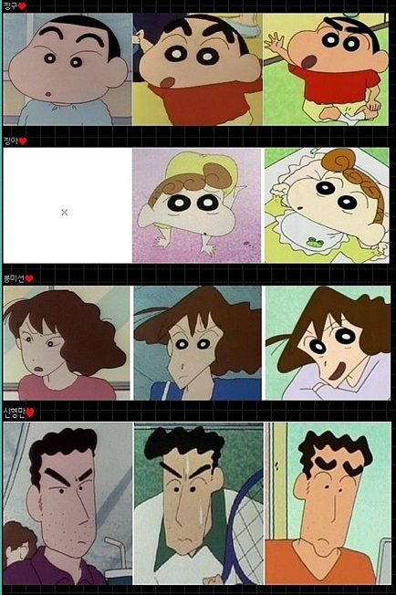
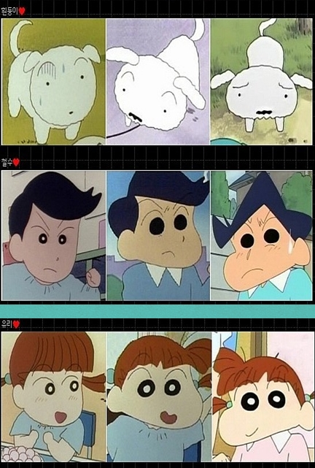
작화 변화(作畵 變化)

Slide 21
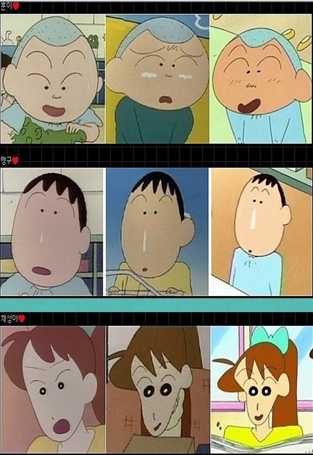
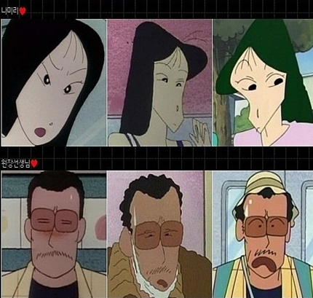
작화 변화(作畵 變化)

Slide 22
작화 변화(作畵 變化)

Slide 23
왜 이런 변화가?
皆、おらだぞ！
1990년 8월부터 주간 만화 액션에 연재를 시작한 우스이 요시토의 동명 만화 시리즈 크레용 신짱을 원작으로 하여 1992년 4월 제작.
2002년 5월 25일 방영분부터 디지털 제작으로 전환하였고, 2005년 4월 22일 부터 HD로 제작되기 시작함.
2009년 9월 11일 원작자인 우스이 요시토가 사망하였으나 원작자는 총감독을 하고 작화는 애니메이터들이 하였기 때문에 사후에도 계속 제작 중에 있음.
2010년 6월 11일부터 16:9 크기로 내보내기 시작함.

Slide 24
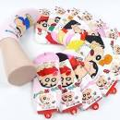
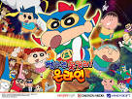
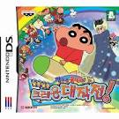
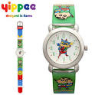
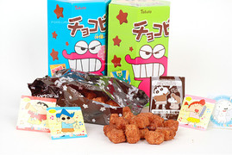
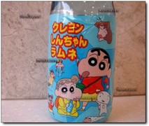
짱구의 인지도

